Slide 1
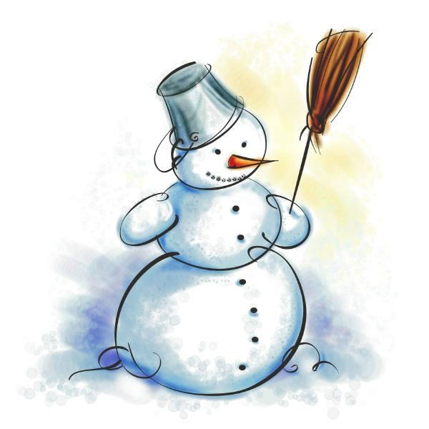
BEZPIECZNE
FERIE ZIMOWE 2020/2021

Slide 2
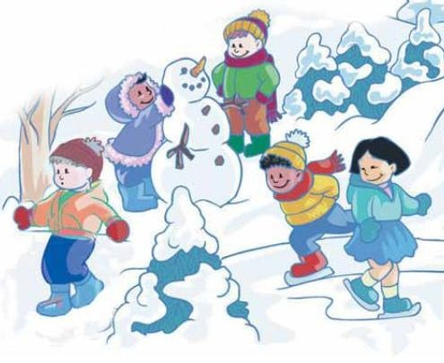
Ferie są po to,abyś odpoczywał,
bawił się,
realizował swoje zainteresowania,
na które podczas zdalnej nauki
często brakowało
Ci czasu.

Slide 3
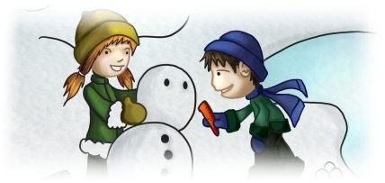
W tym roku musisz pozostać w domu, ale nie martw się-
rodzice lub opiekunowie zapewnią Ci na pewno
wiele atrakcji.
Słuchaj ich i nie oddalaj się z miejsca zabawy
bez ich wiedzy.

Slide 4
Twoje otoczenie i Twój dom też są ciekawe.
Będziesz miał co robić.

Slide 5
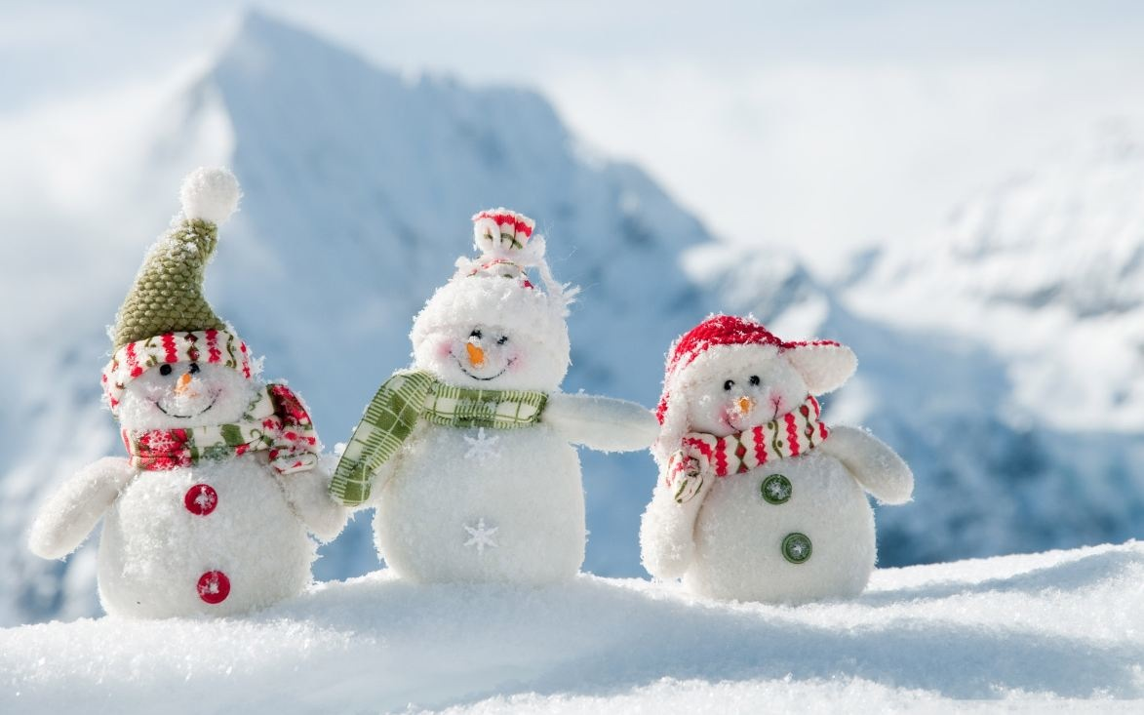
Czasami jednak zostaniesz w domu sam.
Dla własnego bezpieczeństwa zamknij drzwi od wewnątrz.
W czasie nieobecności rodziców lub opiekunów
nie wpuszczaj nikogo do mieszkania,
bez względu na to, za kogo się podaje
(np.: policjanta, listonosza czy znajomego rodziców).
Nie otwieraj drzwi, żeby sprawdzić, czy osoba pukająca już odeszła.

Slide 6
Jeśli będziesz się bawił poza domem
– PAMIĘTAJ!!!

Slide 7
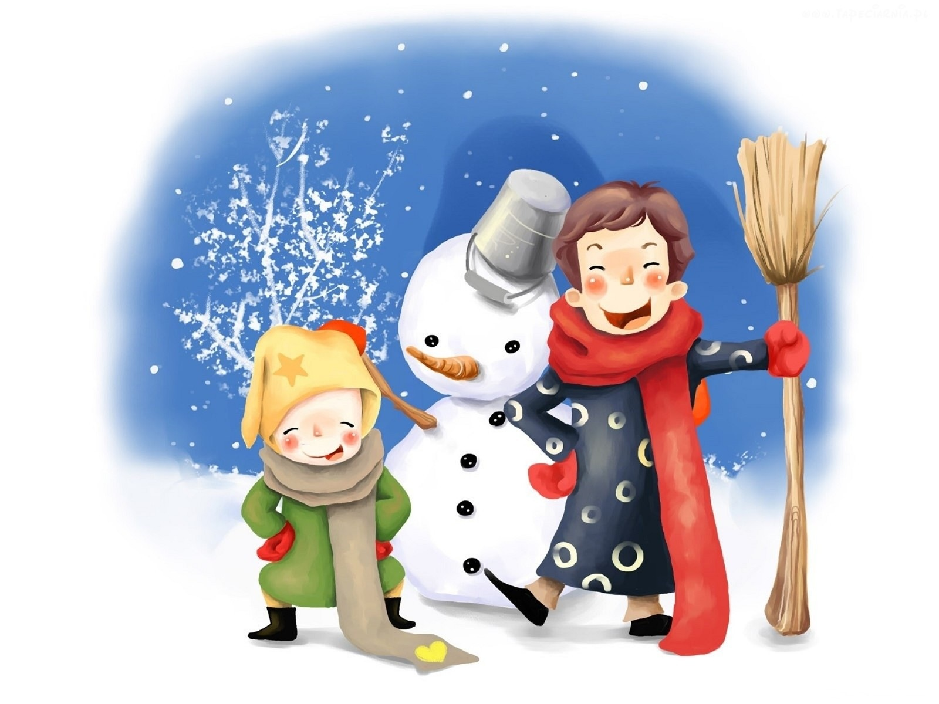
Zabawa na śniegu, zjazdy z górki, jazda na nartach czy łyżwach oraz inne szaleństwa na śniegu mogą sprawić wiele radości i wzmocnić naszą kondycję fizyczną.

Slide 8
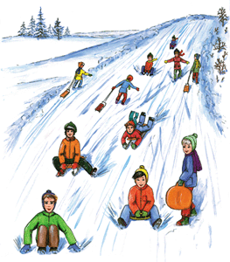
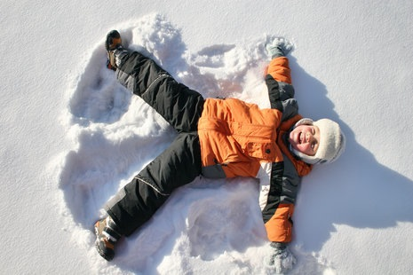
Pamiętaj jednak, że podstawą jak zwykle, jest zdrowy rozsądek i ostrożność!

Slide 9
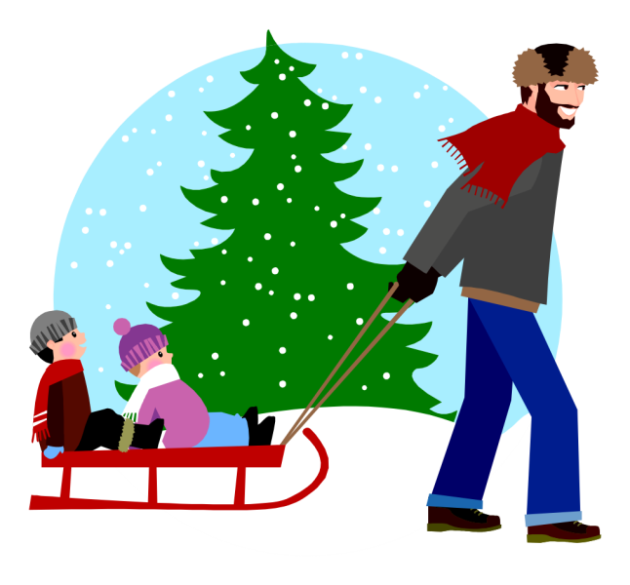
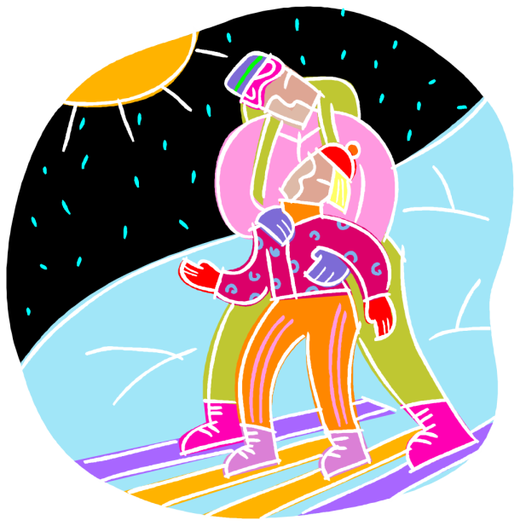
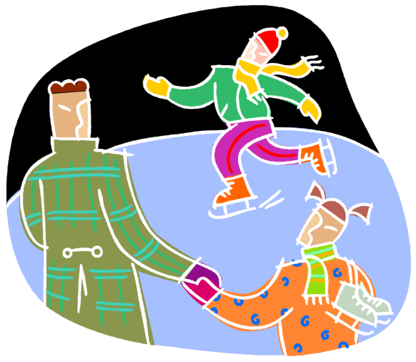
Baw się tylko
w miejscach
przeznaczonych
do zabawy, najlepiej na swoim podwórku.

Slide 10
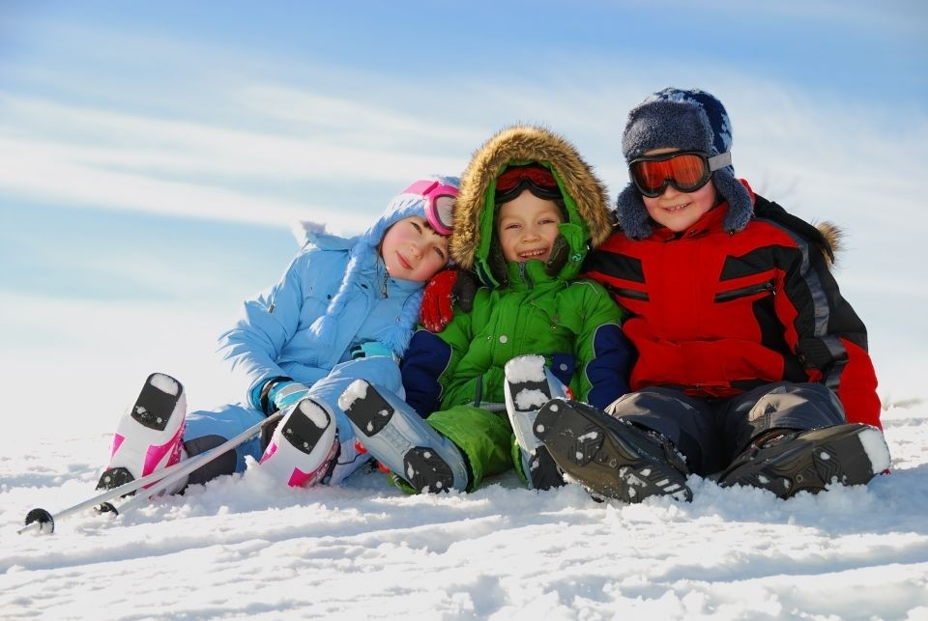
Idąc na górkę, czy spacer w zimowej aurze warto się zaopatrzyć w ciepły napój w termosie.

Slide 11
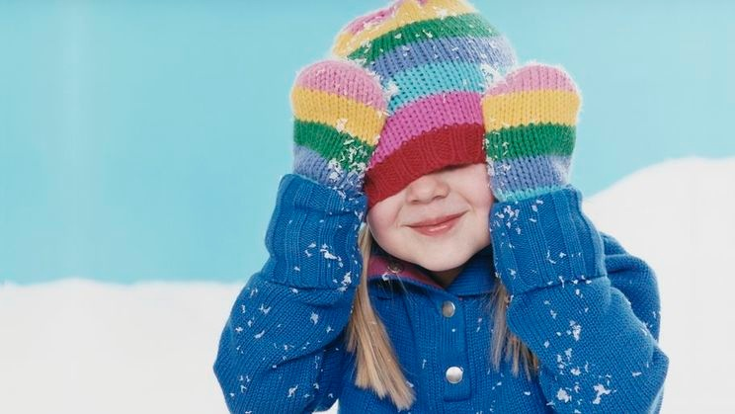
Idąc na dłuższy spacer zawsze ubieraj się ciepło,
najlepiej na tzw. cebulkę i pamiętaj o elementach
odblaskowych.
Pamiętaj o szalu, czapce i rękawiczkach!

Slide 12
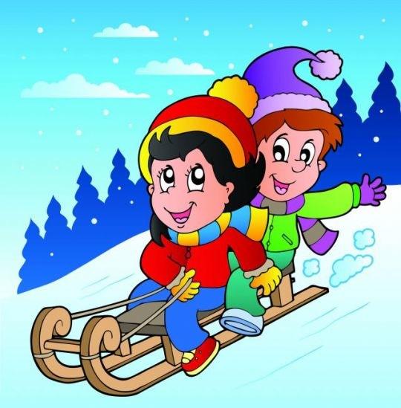
Do zabaw na śniegu, zjazdów na sankach wybieraj miejsca bezpieczne, z dala od ruchliwych ulic, skrzyżowań i ciągów komunikacyjnych. Pamiętaj, że zimą znacznie wydłuża się droga hamowania pojazdów, więc zachowaj szczególną ostrożność będąc w pobliżu jezdni.

Slide 13
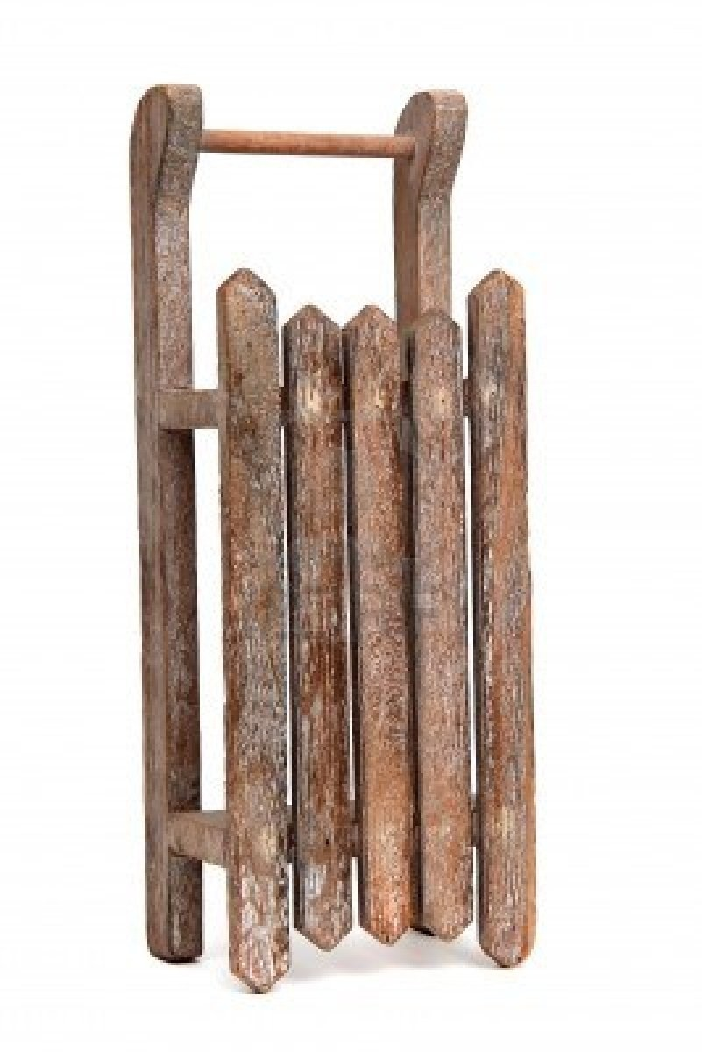
Ważny dla Twojego bezpieczeństwa jest też stan techniczny sanek, czy innych przedmiotów, na których zjeżdżasz. Złamane szczebelki, wystające śruby lub gwoździe to poważne ryzyko wyrządzenia sobie krzywdy.

Slide 14
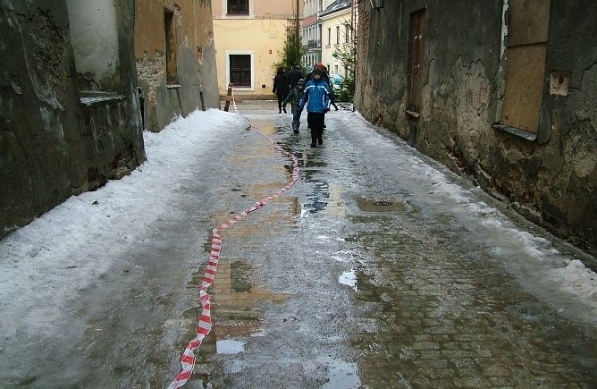
Nie ślizgaj się na chodnikach i przejściach dla pieszych, gdyż wyślizgana nawierzchnia stanowi ryzyko złamań kończyn dla innych osób.

Slide 15
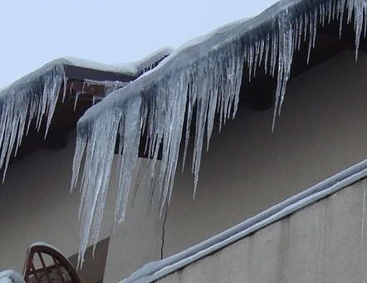
Pamiętaj, że zagrożenie dla zdrowia, a nawet Twojego życia, stanowią zwisające z balkonów i dachów masywne sople lodu. W takim przypadku zrezygnuj z zabawy w tym miejscu, powiadom o sytuacji osoby dorosłe lub Straż Pożarną, która usunie niebezpieczeństwo.

Slide 16
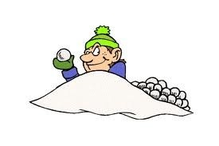
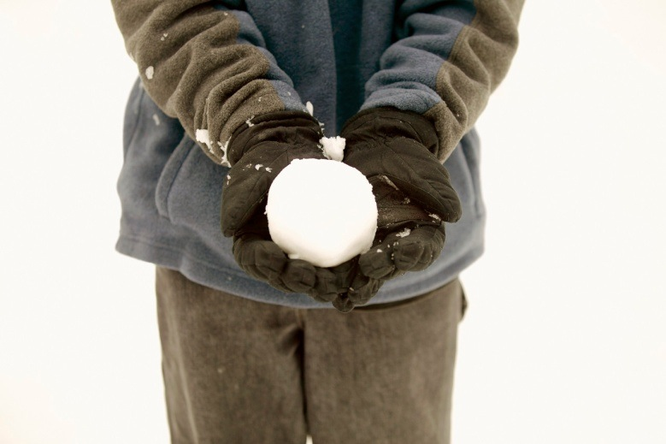
PAMIĘTAJ:
- Nie rzucaj w jadące pojazdy śnieżkami, gdyż takie zachowanie może być przyczyną kolizji lub wypadku drogowego;
- Nie rzucaj w brata, siostrę śnieżkami z ubitego śniegu lub z twardymi przedmiotami w środku, gdyż może doprowadzić to do obrażeń ciała;

Slide 17
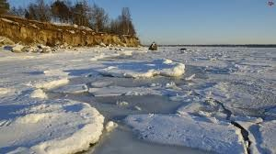
Pod żadnym pozorem nie wchodź na lód zamarzniętych zbiorników wodnych, jezior, kanałów, stawów, itp. Pozornie tylko gruby lód może w każdej chwili załamać się pod Twoim ciężarem.

Slide 18
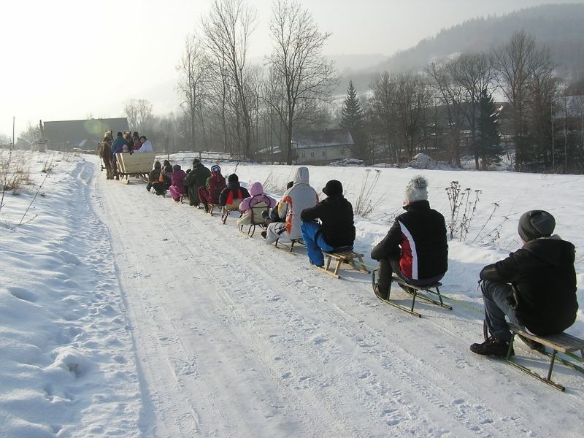
Uczestnicz w kuligu wyłącznie pod nadzorem osób dorosłych i z zachowaniem reżimu sanitarnego; sanki
łącz grubą, wytrzymałą liną, aby nie odczepiły się podczas jazdy.

Slide 19
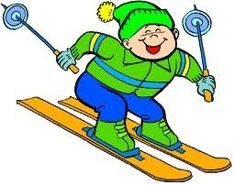
Jadąc na nartach lub sankach nie czepiaj się żadnych
pojazdów !

Slide 20
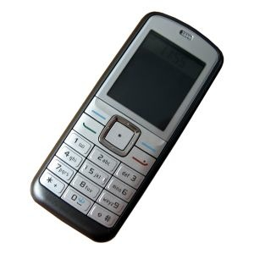
Podczas zabaw na śniegu i lodowisku pilnuj swoich wartościowych przedmiotów. Złodzieje „grasują” wszędzie!

Slide 21
Tylko umiar, zdrowy rozsądek i ostrożność pozwolą Ci cieszyć się zimową aurą oraz spędzić ferie zimowe bezpiecznie.

Slide 22
Ważne numery alarmowe!!

Slide 23
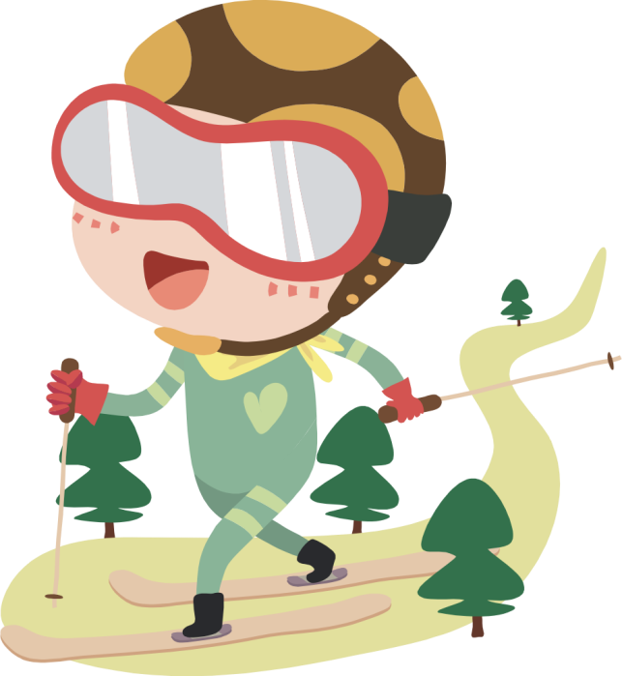
POZA TYM BAWCIE SIĘ
DOBRZE
I ODPOCZYWAJCIE
– ŻYCZĘ WAM UDANYCH
I BEZPIECZNYCH FERII!
:)

